Slide 1
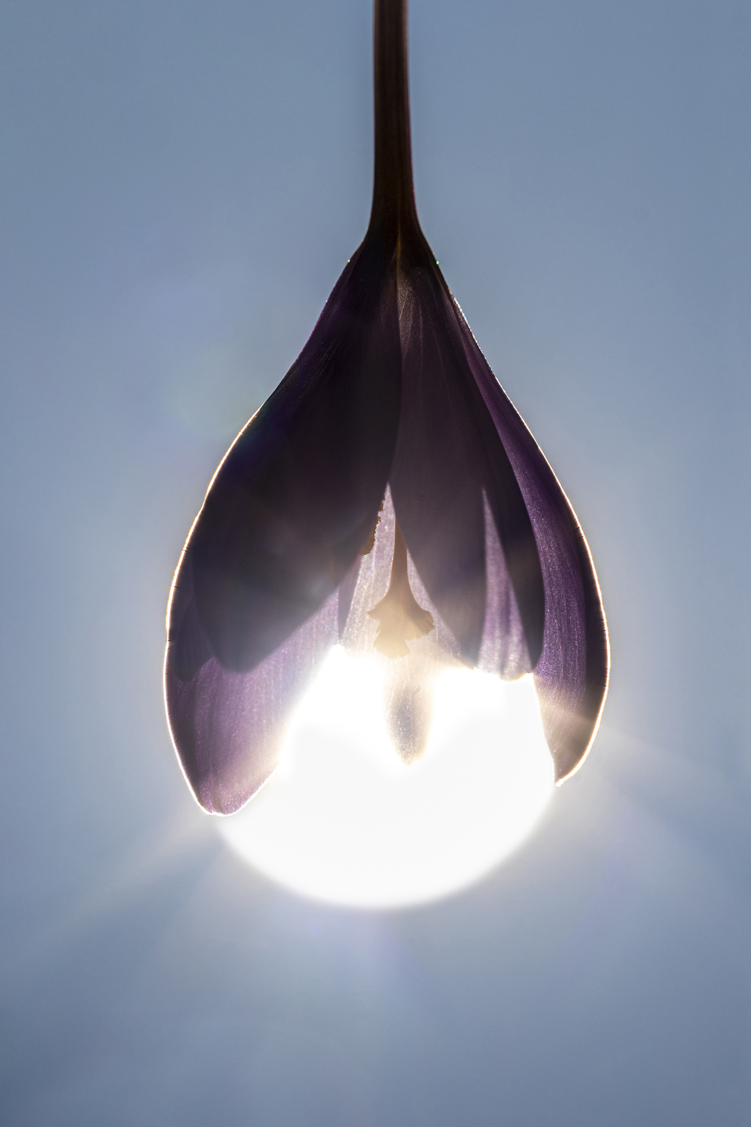
Led innaturale

Slide 2
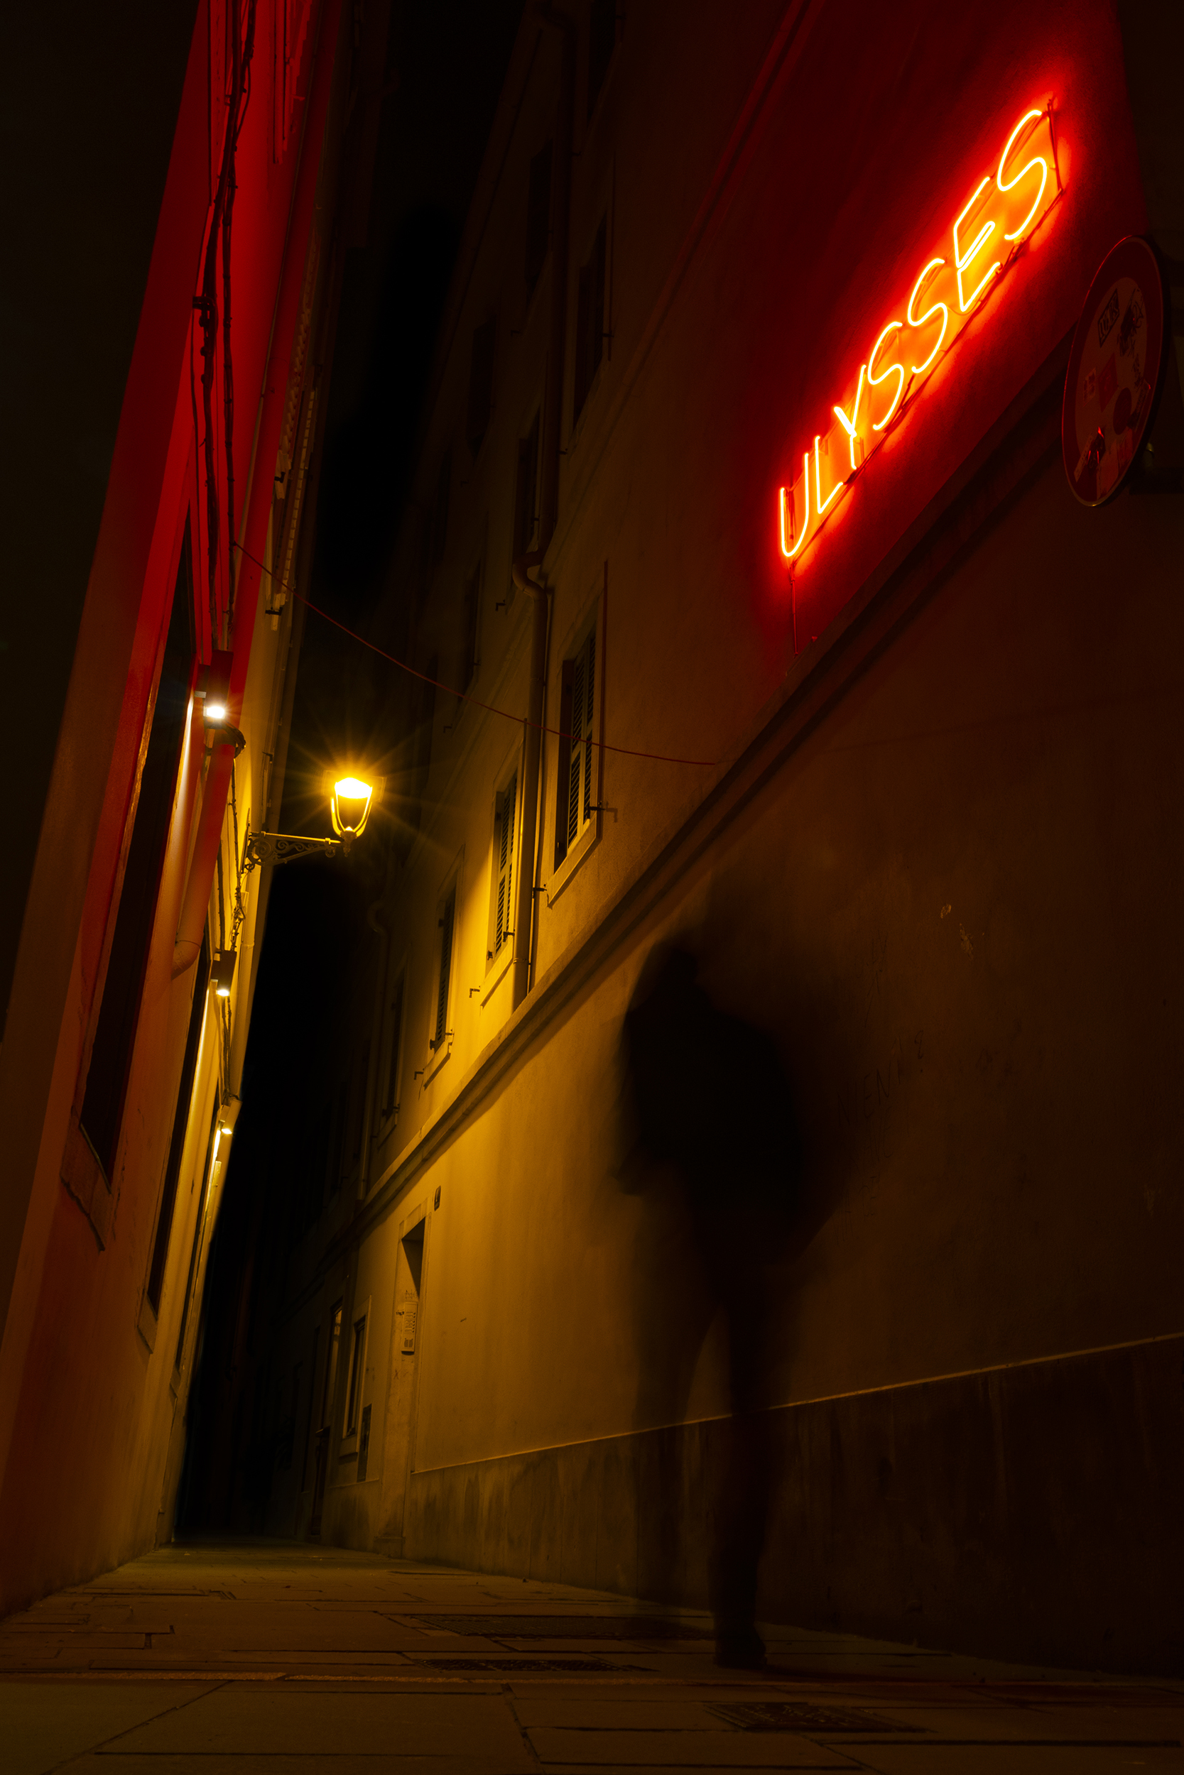
Nessun ritorno ad itaca

Slide 3
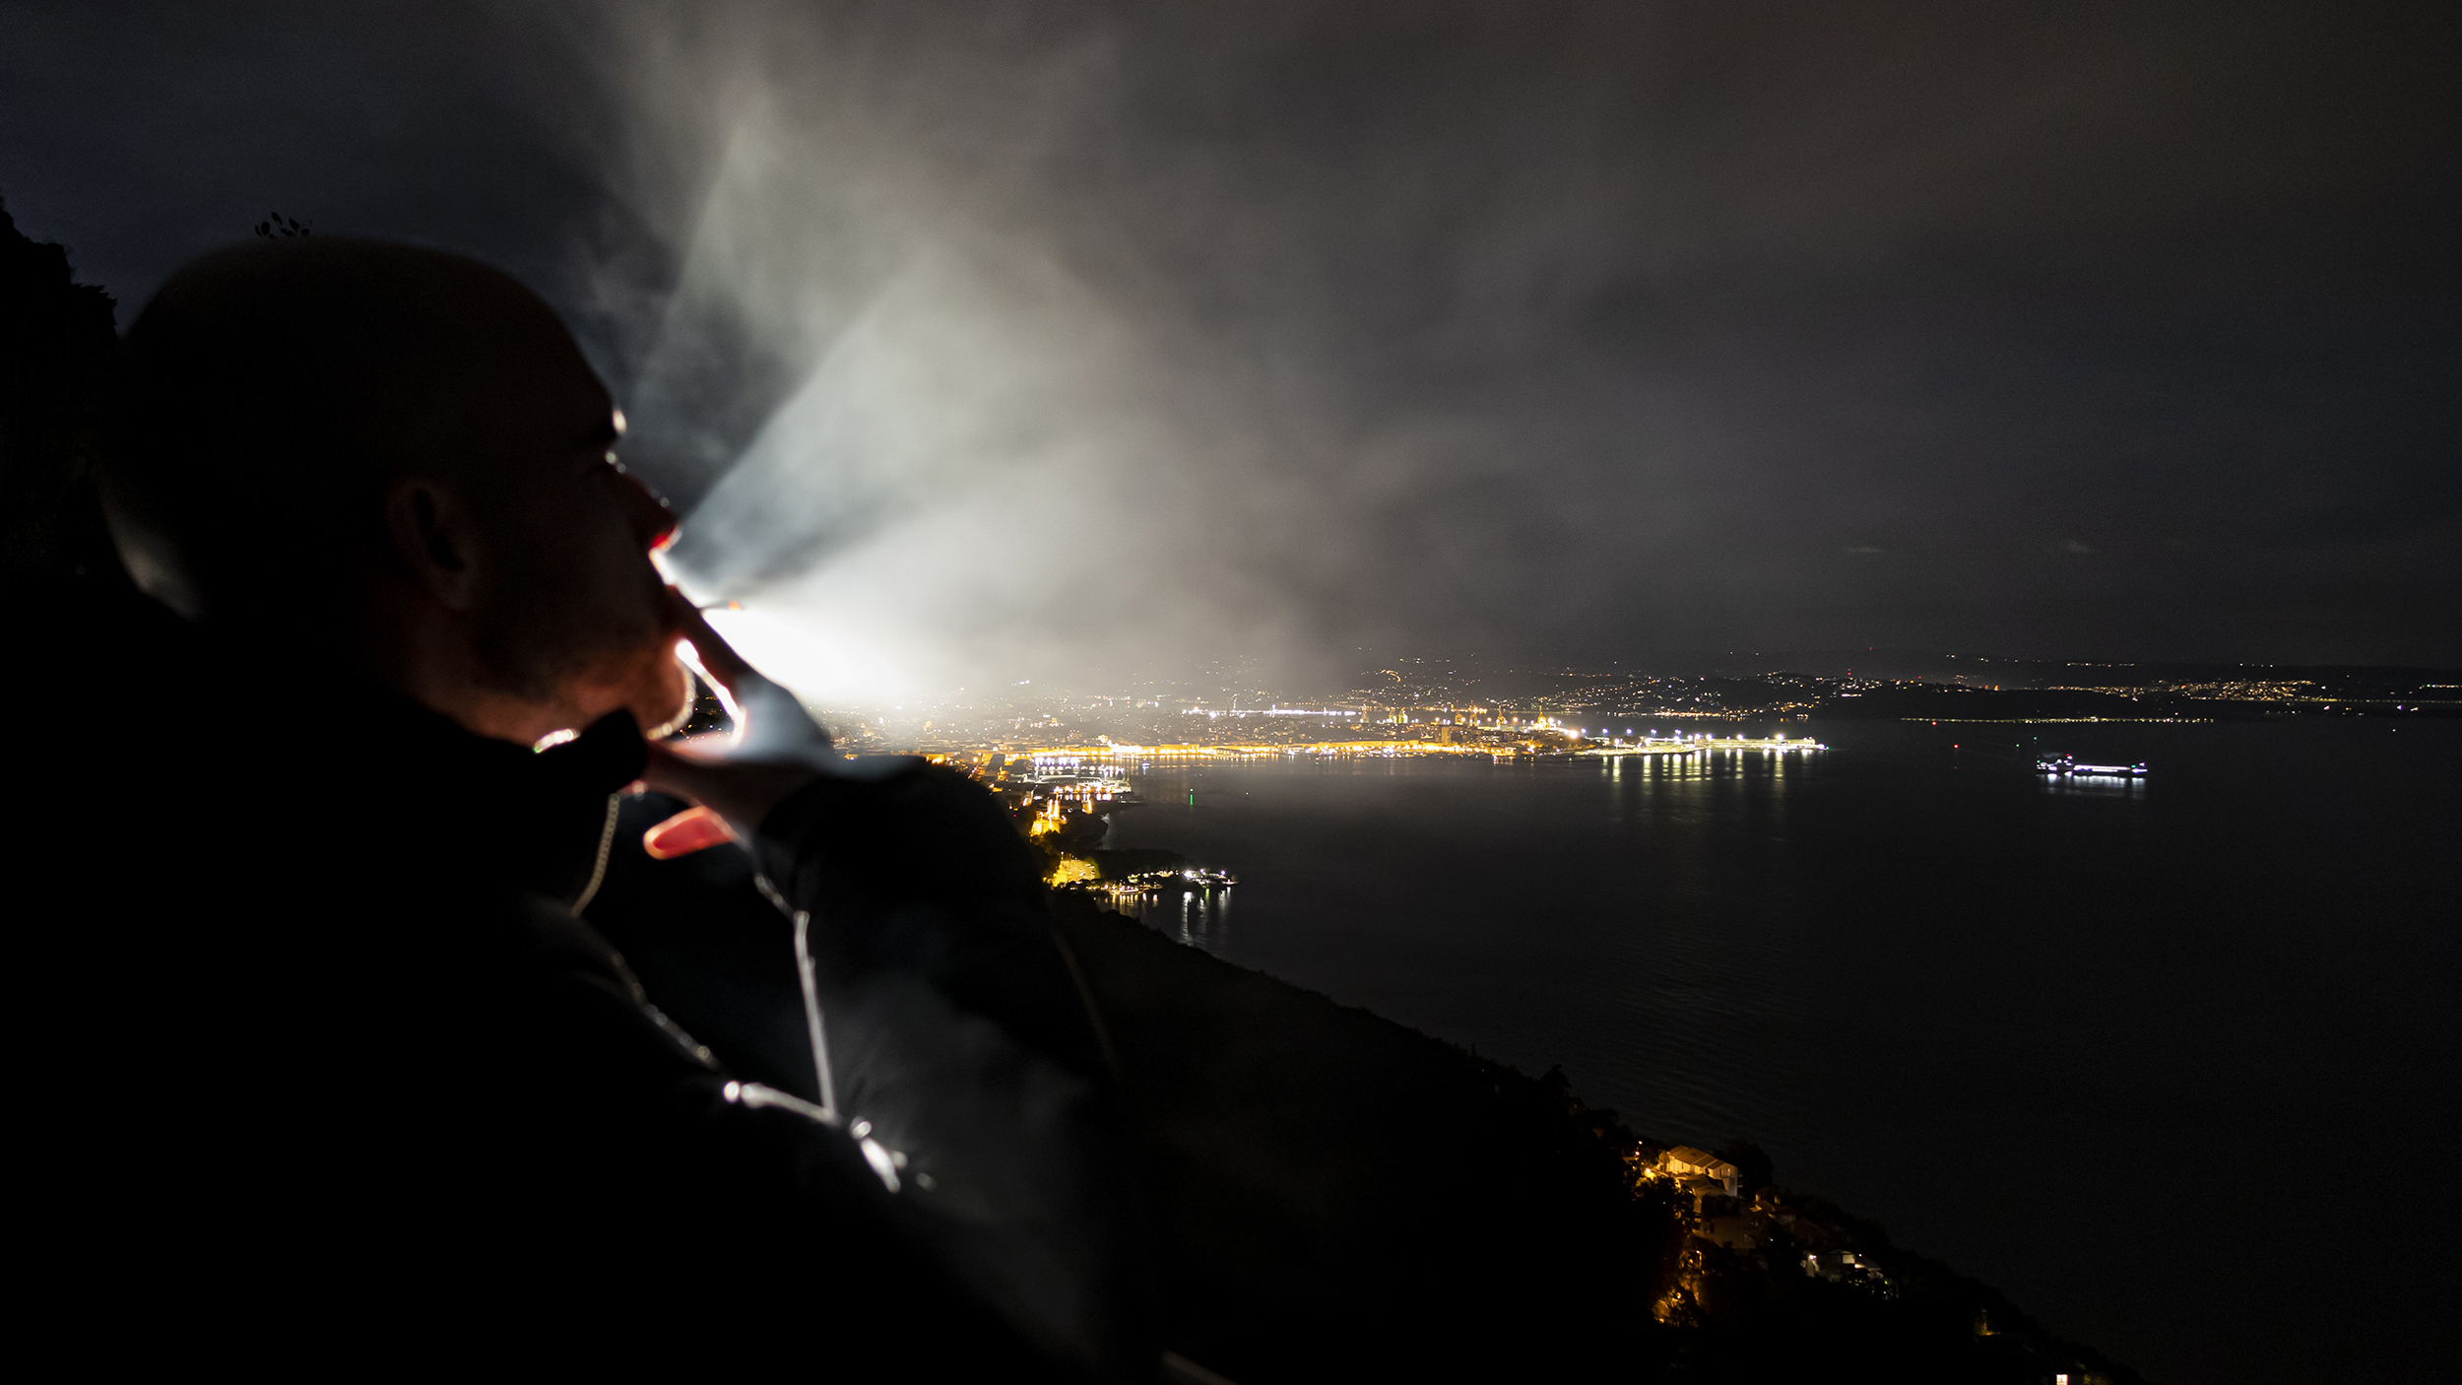
Coscienza in fumo

